Slide 1




Giáo án biên soạn bởi Kim Dung 0336032445 https://www.facebook.com/phamkimdung25/
Chỉ được phép chia sẻ bởi chủ sở hữu.
Thi đọc các bài ca dao, dân ca mà em biết

Slide 2
Giáo án biên soạn bởi Kim Dung 0336032445 https://www.facebook.com/phamkimdung25/
Chỉ được phép chia sẻ bởi chủ sở hữu.
VẺ ĐẸP CỦA MỘT BÀI CA DAO
(Hoàng Tiến Tựu)
GIÁO VIÊN:
…

Slide 3
Giáo án biên soạn bởi Kim Dung 0336032445 https://www.facebook.com/phamkimdung25/
Chỉ được phép chia sẻ bởi chủ sở hữu.
I.
TÌM HIỂU CHUNG

Slide 4
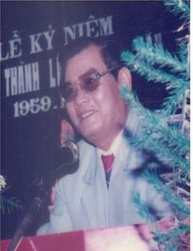

1. TÁC GIẢ
Giáo án biên soạn bởi Kim Dung 0336032445 https://www.facebook.com/phamkimdung25/
Chỉ được phép chia sẻ bởi chủ sở hữu.
Là nhà nghiên cứu hàng đầu về chuyên ngành Văn học dân gian
Nêu những hiểu biết của em về tác giả Hoàng Tiến Tựu dựa trên phần chuẩn bị bài ở nhà.
Quê quán: Thanh Hóa
Hoàng Tiến Tựu (1933 - 1998)

Slide 5

2. VĂN BẢN
Giáo án biên soạn bởi Kim Dung 0336032445 https://www.facebook.com/phamkimdung25/
Chỉ được phép chia sẻ bởi chủ sở hữu.
a. Đọc
- Đọc
- Chú thích
b. Thể loại
Nghị luận văn học
c. Vấn đề nghị luận
Vẻ đẹp của một bài ca dao

Slide 6
Giáo án biên soạn bởi Kim Dung 0336032445 https://www.facebook.com/phamkimdung25/
Chỉ được phép chia sẻ bởi chủ sở hữu.
II.
ĐỌC HIỂU VĂN BẢN

Slide 7
THẢO LUẬN NHÓM
Giáo án biên soạn bởi Kim Dung 0336032445 https://www.facebook.com/phamkimdung25/
Chỉ được phép chia sẻ bởi chủ sở hữu.
3. Để làm rõ vẻ đẹp của bài ca dao, tác giả đã dựa vào những từ ngữ, hình ảnh nào? Em hãy chỉ ra một số ví dụ cụ thể trong văn bản.
1. Nội dung chính của văn bản Vẻ đẹp của một bài ca dao là gì? Nhan đề đã khái quát được nội dung chính của văn bản hay chưa?
4. Bản thân em đã từng được trải nghiệm nhìn ngắm cánh đồng lúa quê hương chưa? Đó là thời điểm lúa đang ở giai đoạn nào? Nêu một vài cảm nghĩ của em về cánh đồng lúa.
2. Theo tác giả, bài ca dao có những vẻ đẹp gì? Vẻ đẹp nào được tác giả chú ý phân tích nhiều hơn? Bằng chứng?

Slide 8
1. Vẻ đẹp của bài ca dao
Phần mở đầu nêu vấn đề trực tiếp
- Mở đầu trích dẫn bài ca dao
- Bài ca dao có hai vẻ đẹp: vẻ đẹp của cánh đồng và vẻ đẹp của cô gái đi thăm đồng
Bố cục
Phần (2), (3), (4) đều nói tới vẻ đẹp của cô gái
Vẻ đẹp của cô gái đi thăm đồng được chú ý nhiều hơn
Từ ngữ, hình ảnh thể hiện vẻ đẹp của bài ca dao: mênh mông bát ngát, bát ngát mênh mông, chẽn lúa đòng đòng, ngọn nắng hồng ban mai.
Kết luận
“Bài ca dao quả là…” -> khẳng định vấn đề.

Slide 9
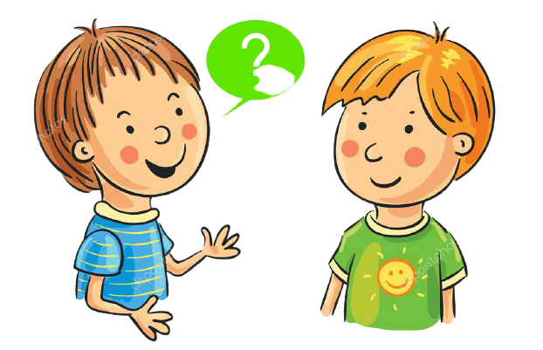
2. Cảm nhận, đánh giá bài ca dao
Giáo án biên soạn bởi Kim Dung 0336032445 https://www.facebook.com/phamkimdung25/
Chỉ được phép chia sẻ bởi chủ sở hữu.
NV1.
1.Tác giả lần lượt trình bày ý kiến của mình về hai câu đầu và hai câu cuối của bài ca dao như thế nào?
NV2.
2. Nêu một số từ ngữ, cụm từ có tác dụng làm tăng tính thuyết phục cho ý kiến tác giả nêu ra.

Slide 10
a. Hai câu đầu
Giáo án biên soạn bởi Kim Dung 0336032445 https://www.facebook.com/phamkimdung25/
Chỉ được phép chia sẻ bởi chủ sở hữu.
Đoạn (3):
Đoạn (2):
Nêu ý kiến: Hai câu đầu đều không có chủ ngữ khiến cho người nghe, người đọc đồng cảm với cô gái, và cảm nhận rõ hơn về sự mênh mông bát ngát của cánh đồng.
Mở đầu
Nêu ý kiến “ngay từ hai câu đầu, hình ảnh cô gái đi thăm đồng đã xuất hiện rõ nét và sống động”.
Tác giả đánh giá về hai câu đầu bài ca dao ở đoạn (2) và (3):

Slide 11
b. Hai câu cuối
Giáo án biên soạn bởi Kim Dung 0336032445 https://www.facebook.com/phamkimdung25/
Chỉ được phép chia sẻ bởi chủ sở hữu.
=> rất tự nhiên , thuyết phục.
Dẫn dắt bằng kiểu kết cấu “nếu như…thì…”
HAI CÂU CUỐI
“tập trung ngắm nhìn, quan sát và đặc tả riêng một “chẽn lúa đòng đòng”
Nêu ý kiến
“liên hệ so sánh với bản thân mình một cách rất hồn nhiên”.

Slide 12
III. TỔNG KẾT
Giáo án biên soạn bởi Kim Dung 0336032445 https://www.facebook.com/phamkimdung25/
Chỉ được phép chia sẻ bởi chủ sở hữu.
1. Nghệ thuật
2. Nội dung
Qua Vẻ đẹp của một bài ca dao, Hoàng Tiến Tựu đã nêu lên ý kiến của mình về vẻ đẹp cũng như cách khai thác nội dung của một bài ca dao cụ thể. Từ đó khơi gợi được sự đồng cảm và tình yêu đối với ca dao ở bạn đọc
Ý kiến nêu ra rõ ràng, chân thực, trình bày có hệ thống
Lí lẽ ngắn gọn, thuyết phục, giàu cảm xúc
=> Bộc lộ tình cảm yêu mến, trân trọng của tác giả với bài ca dao

Slide 13
Giáo án biên soạn bởi Kim Dung 0336032445 https://www.facebook.com/phamkimdung25/
Chỉ được phép chia sẻ bởi chủ sở hữu.
III.
LUYỆN TẬP

Slide 14
Giáo án biên soạn bởi Kim Dung 0336032445 https://www.facebook.com/phamkimdung25/
Chỉ được phép chia sẻ bởi chủ sở hữu.
1. Hãy tóm tắt nội dung chính của phần 2,3,4 trong văn bản Vẻ đẹp của một bài ca dao theo mẫu sau:
Phần (1) | Nêu ý kiến: Bài ca dao có hai vẻ đẹp.
Phần (2)
Phần (3)
Phần (4)
2. Kết hợp với kiến thức đã học ở bài 2, hãy nêu những hiểu biết của em về nội dung và hình thức của ca dao

Slide 15



IV. VẬN DỤNG
01
Nêu ý kiến của em về một bài ca dao đã được học
02
- Đọc lại hai văn bản đọc hiểu để nắm rõ hơn kiểu bài nghị luận văn học
Hướng dẫn tự học:
03
- Chuẩn bị trước bài “Thực hành Tiếng Việt thành ngữ, dấu chấm phẩy”

